Slide 1
기초 공학 설계 (CSE2003) Introduction to Engineering Design
실습 10

Slide 2
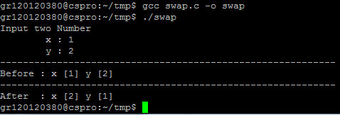
실습 10 – Pass by Reference II
사용자에게 실수(float type) 2개를 입력 받아 함수를 이용해 두 값을 교환하여 출력하는 프로그램을 작성해 보자.
조건:
Main function에서는 입력과 함수 호출 (pass by reference), 출력만을 담당한다.
User defined function에서는 pass by reference로 전달받은 두 변수의 값을 바꾸어준다. 함수의 형태는 다음과 같다. (변경불가) void swap (? x, ? y);
// 강의내용을 참고해 물음표 부분에 적절한 parameter type을 입력해 코드를 작성한다.
전역변수는 절대 사용하지 않는다.
실행 예시:

Slide 3
제출 형식
제출 이메일: 202001cse2003@gmail.com
제출 메일 제목: [p10]이름_20XXXXXX
제출 파일명: p10_20XXXXXX.c
제출 기한: 4/9 목요일 23:59까지
late 안 받음, late 시 0점 처리

